Slide 1
Chào mừng quý thầy cô giáo đến dự giờ
MÔN: TIẾNG VIỆT
LỚP: 1D
GIÁO VIÊN: ĐOÀN THỊ ÁNH

Slide 2
TIẾNG VIỆT 1

Slide 3
Khởi động
1

Slide 4
khâu vá

Slide 5
chịu khó

Slide 7
Nghỉ hè, nhà Hà đi Tam Đảo. Khi tán cây, ngọn cỏ còn thiu thiu ngủ, Hà đã dậy ngắm mây mù. Đến trưa, trời như vào thu. Mùa hè ở Tam đảo quả là dễ chịu.

Slide 9
Đây là đâu?

Slide 10
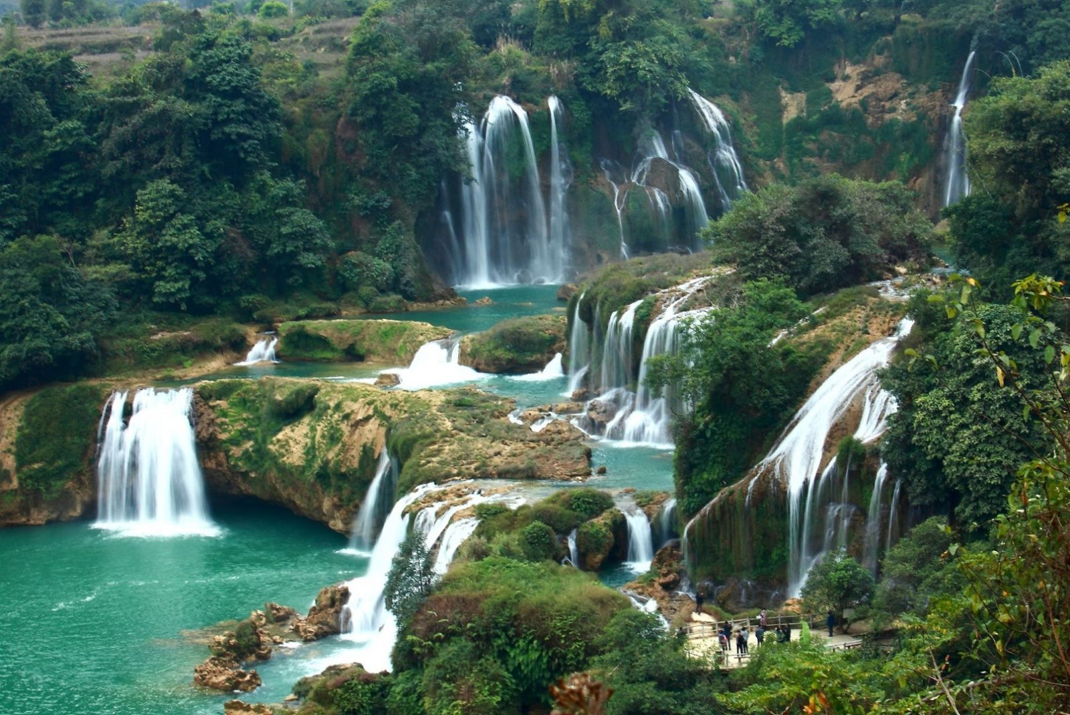
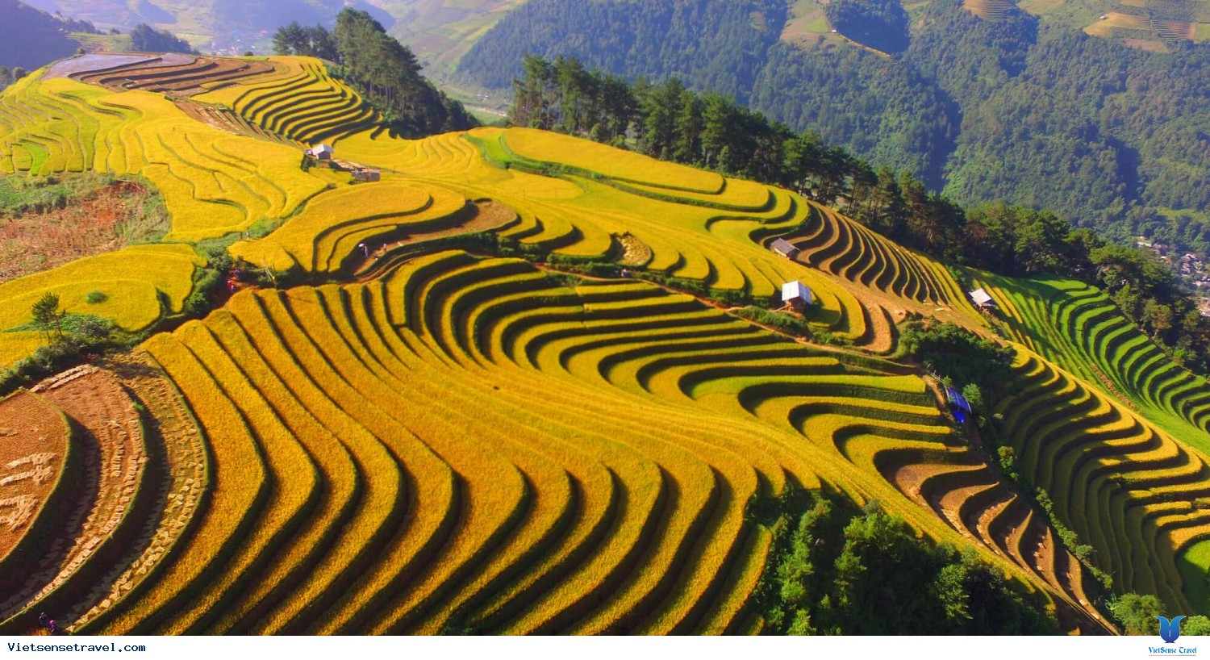
Bài
ac ăc âc
46
Nhận biết
2
Tây Bắc có ruộng bậc thang, có thác nước.
ăc
âc
ac

Slide 11
Đọc
3
ac
âc
ăc
th
ac
thac
́

Slide 12
So sánh
a
ac
c
ă
ăc
c
â
âc
c

Slide 13
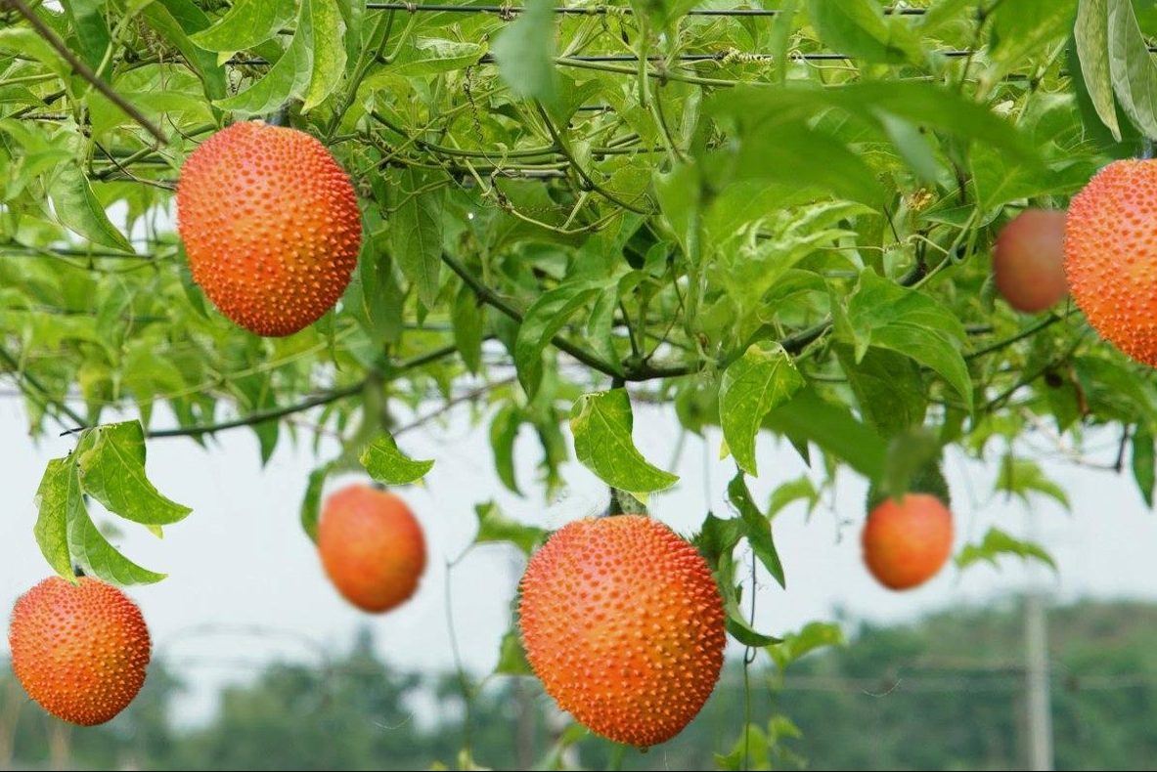
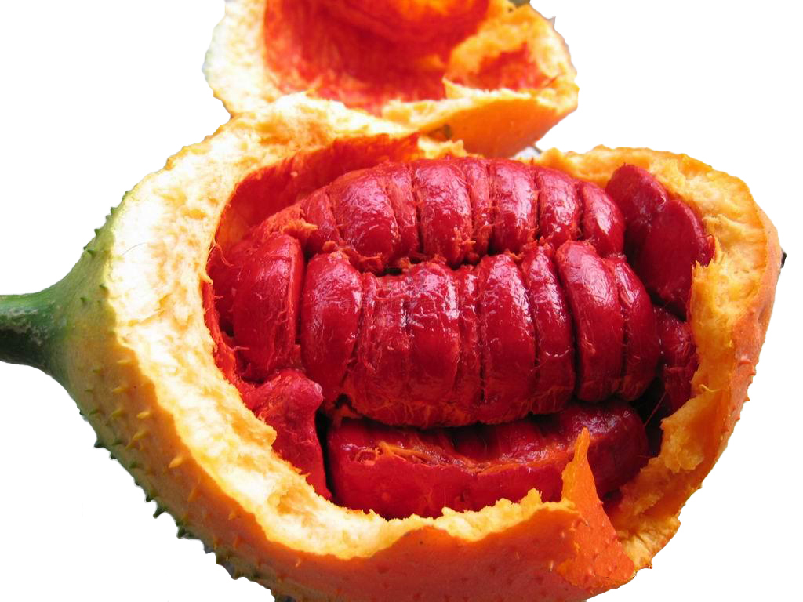
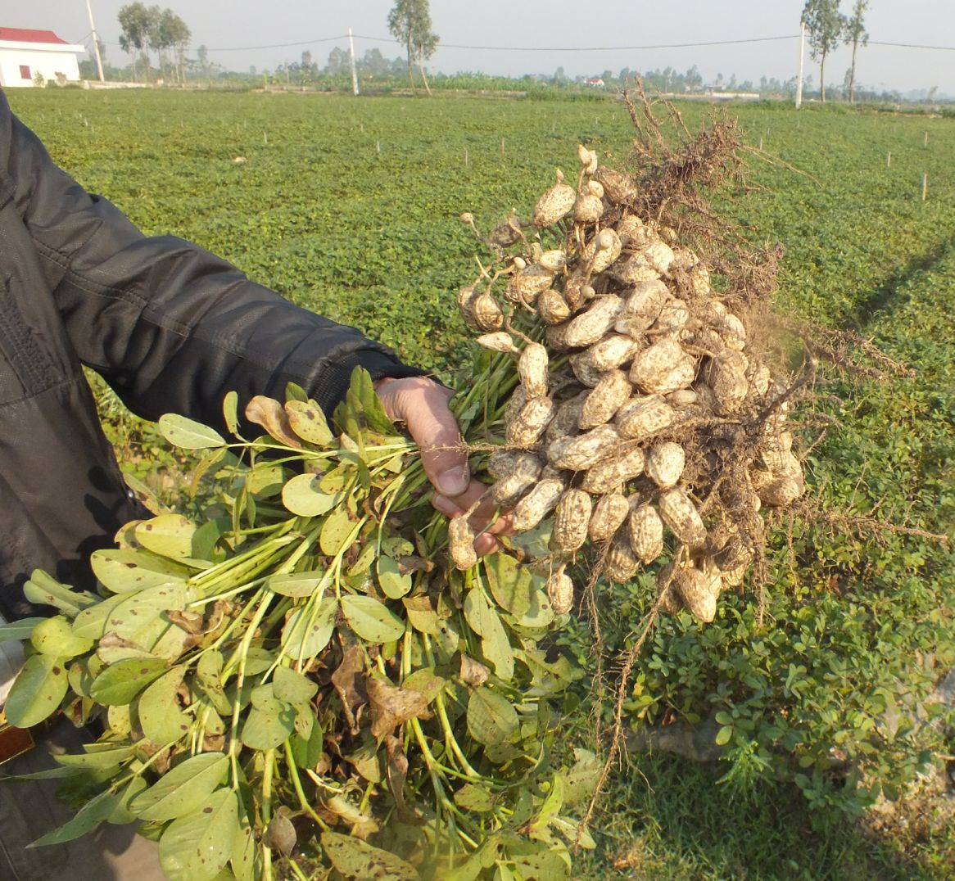
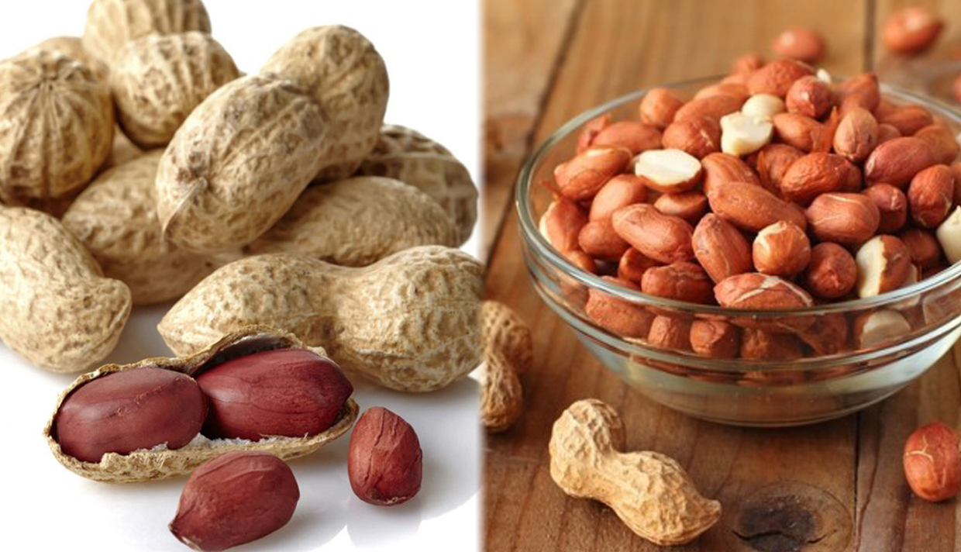
ac
ac
ăc
ăc
âc
âc
lạc
nhạc
mặc
nhắc
gấc
giấc
Notes:
GV chú ý minh hoạ từ lẫy cho HS hiểu bằng việc mô tả em bé lẫy

Slide 14
Thư giãn nào!

Slide 15
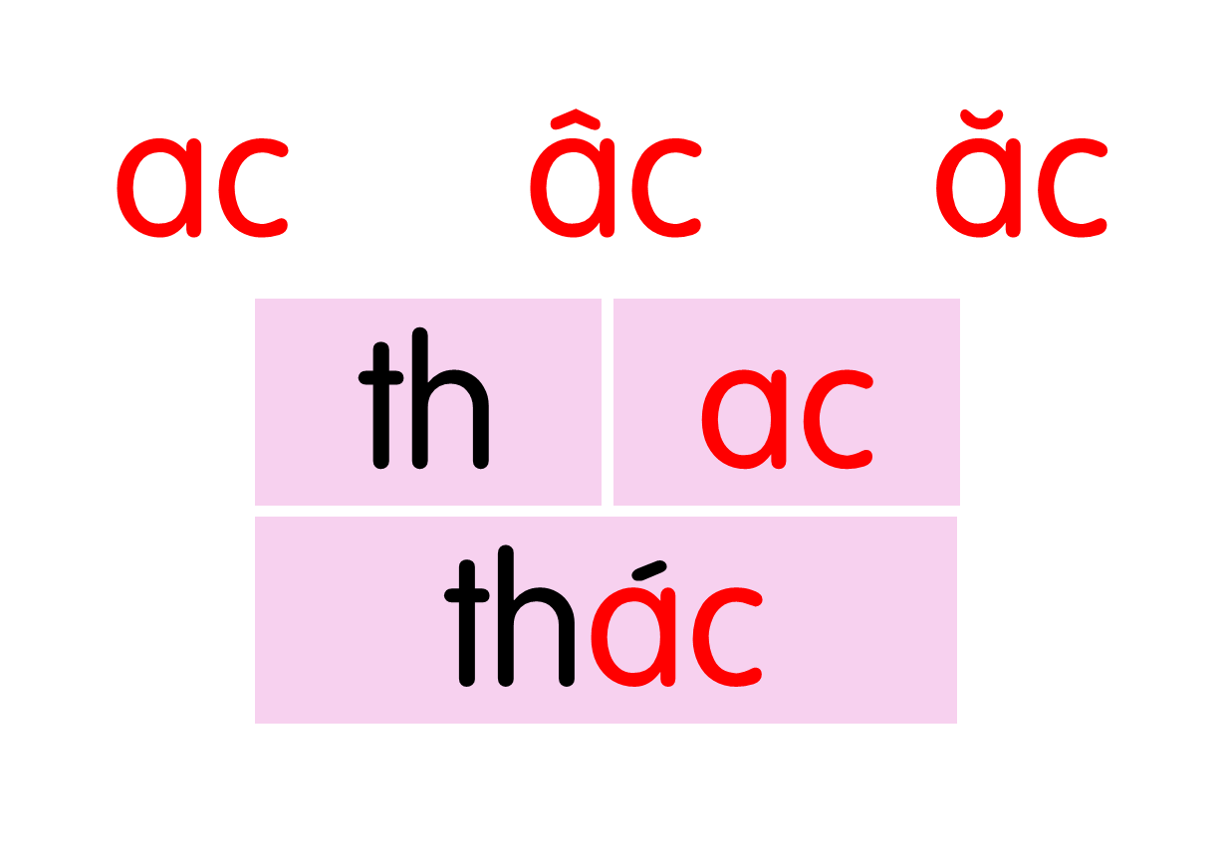
ac
ac
ăc
ăc
âc
âc
lạc
nhạc
mặc
nhắc
gấc
giấc
Notes:
Ôn lại

Slide 16
ac
bác sĩ
Notes:
Hay còn gọi là CHIM ĐA ĐA

Slide 17
mắc áo
ăc

Slide 18
quả gấc
âc

Slide 19
bác sĩ
mắc áo
quả gấc

Slide 20
ac
ac
ăc
ăc
âc
âc
lạc
nhạc
mặc
nhắc
gấc
giấc
bác sĩ
mắc áo
quả gấc

Slide 21
Hướng dẫn viết bảng
4
a

Slide 23
Hướng dẫn viết bảng
4
â

Slide 25
Hướng dẫn viết bảng
4
ă

Slide 28
Đọc
6
1
2
Nếu lên Tây Bắc, bạn hãy đến Sa Pa. Vào mùa hè, mỗi ngày ở đây như có bốn mùa. Sa Pa có Thác Bạc, có Cầu Mây, có các bản Tả Van, Tả Phìn, Sín Chải.
3

Slide 29
Tây Bắc
Thác Bạc
Tả Van
Tả Phìn
Sín Chải
Notes:
Luyện luôn từ khó đọc nhé!

Slide 30
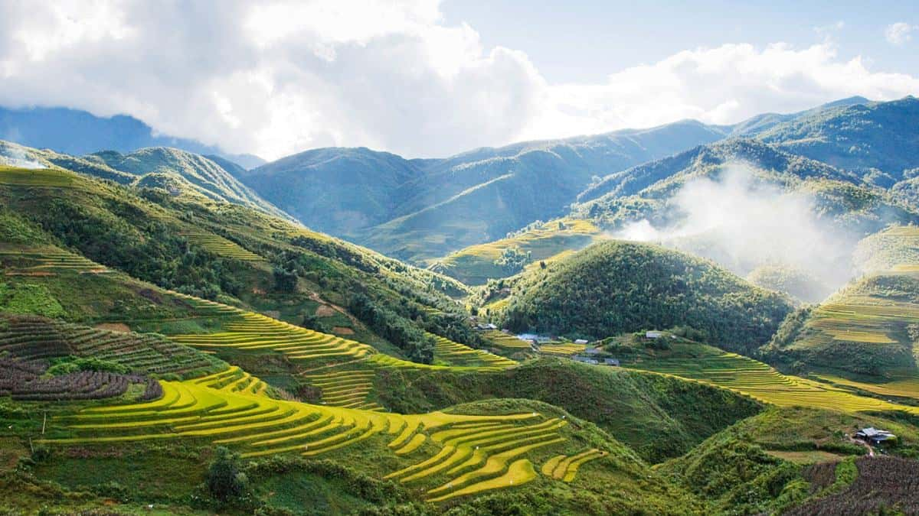

Slide 31
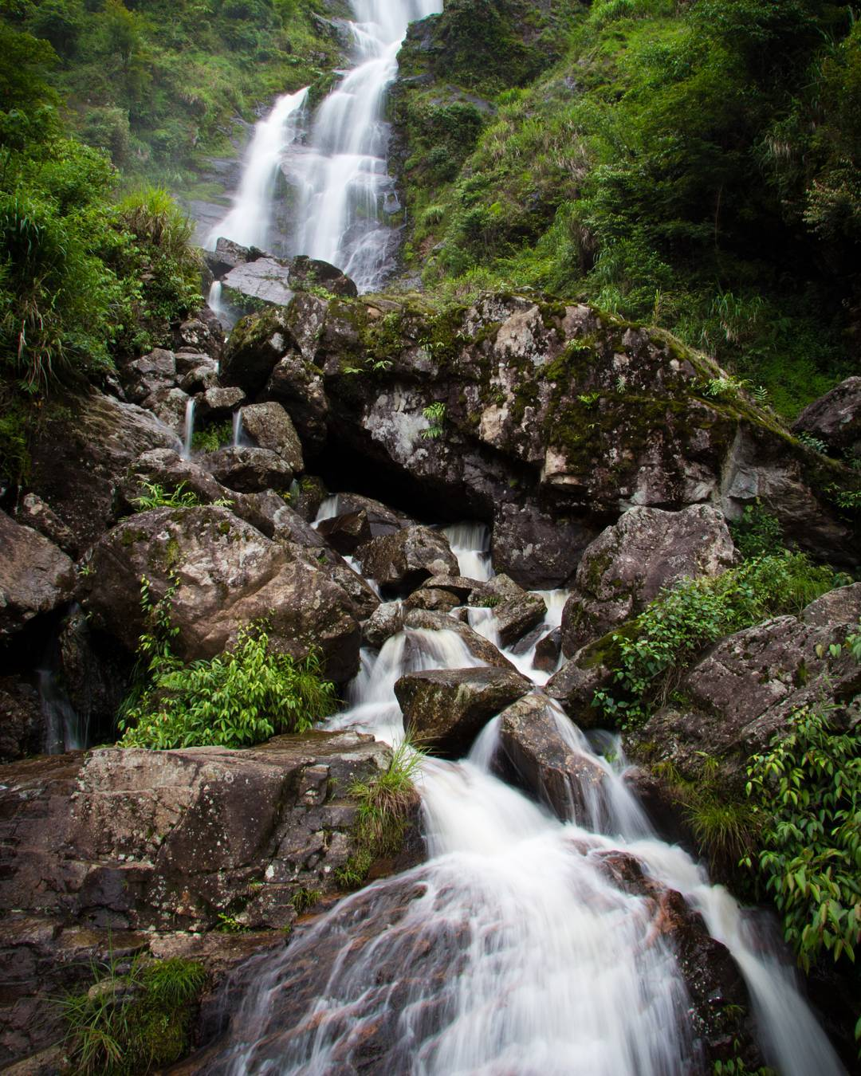
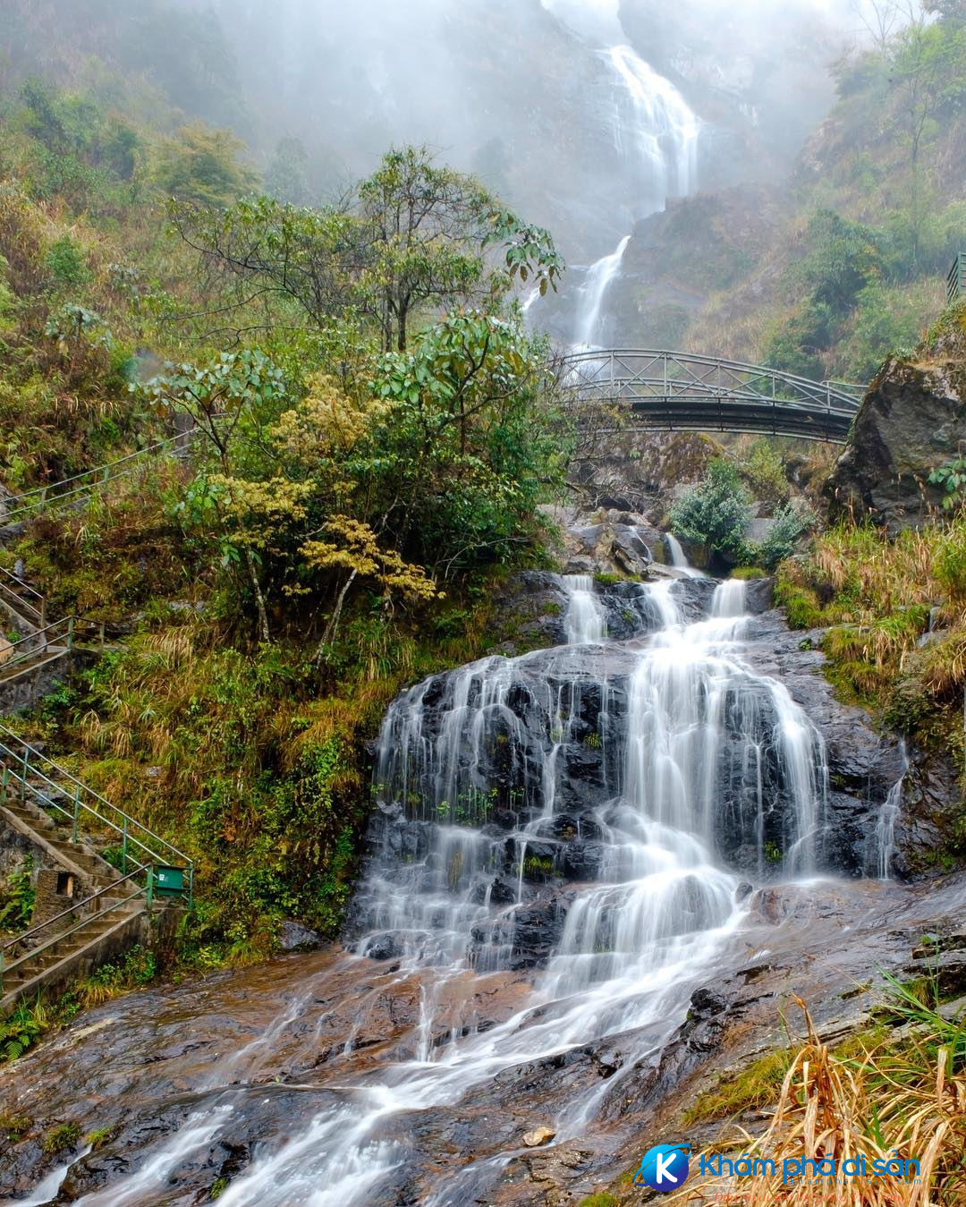
Thác Bạc
Notes:
Thác

Slide 32
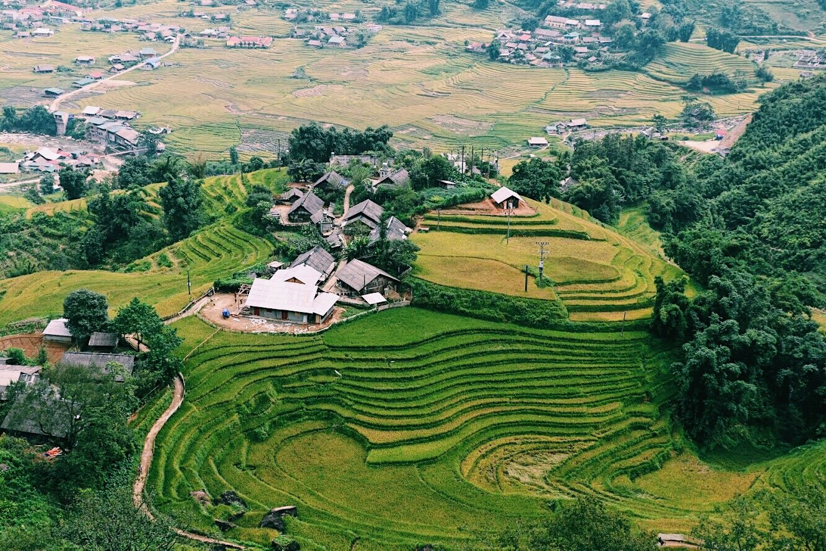
Bản Tả Van

Slide 33
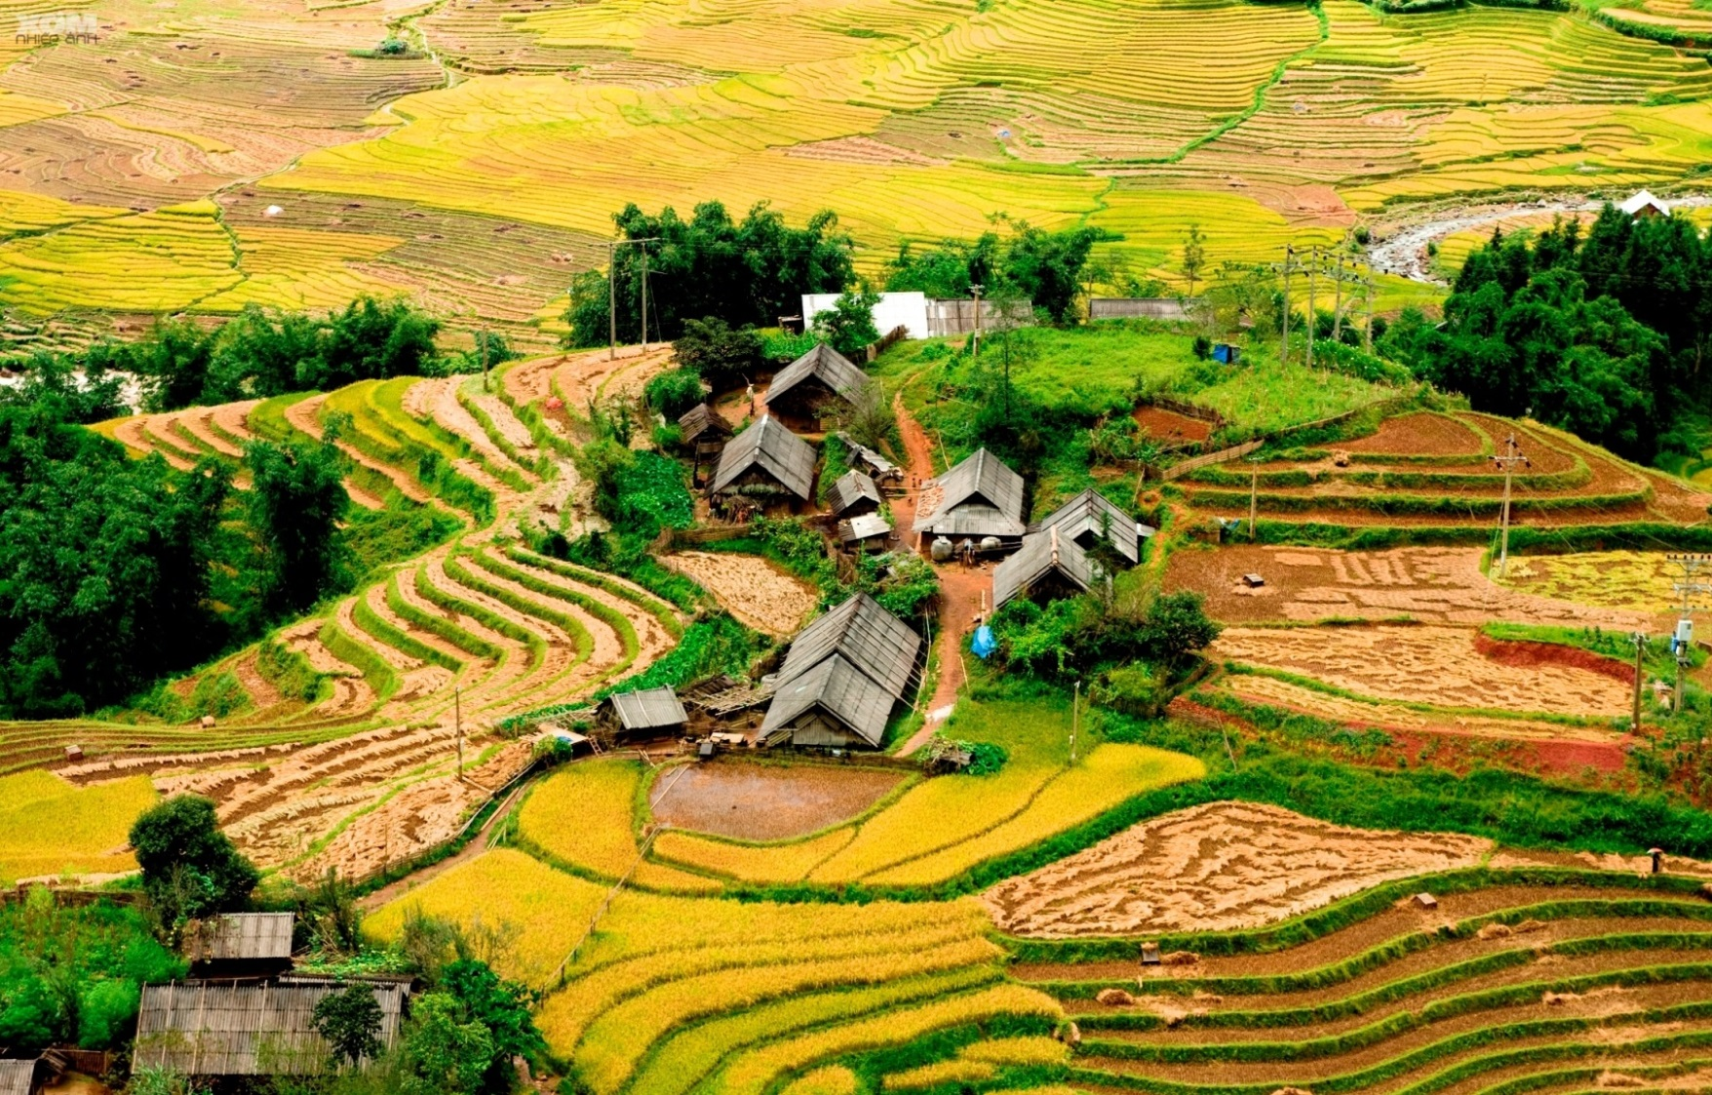
Bản Tả Phìn

Slide 34
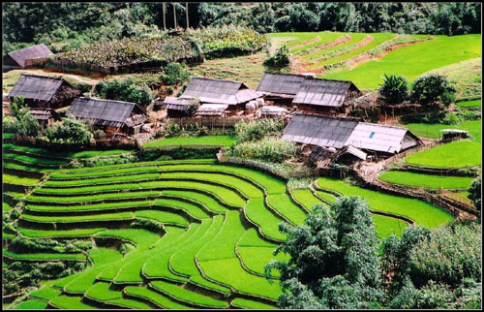
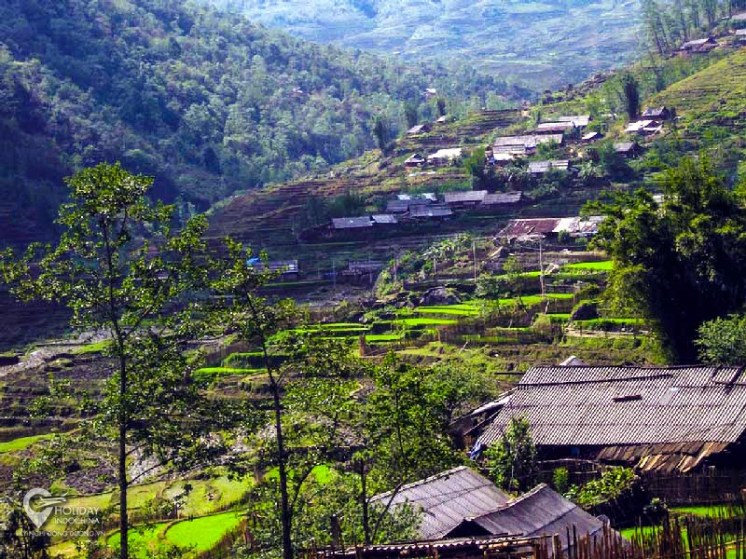
Bản Sín Chải

Slide 35
Nếu lên Tây Bắc, bạn hãy đến Sa Pa. Vào mùa hè, mỗi ngày ở đây như có bốn mùa. Sa Pa có Thác Bạc, có Cầu Mây, có các bản Tả Van, Tả Phìn, Sín Chải.
Tỉnh nào của nước ta được nhắc đến trong bài?
Mùa hè ở Sa Pa có gì đặc biệt?
Những địa điểm nổi tiếng nào được nhắc đến trong bài?
Notes:
Do học sinh chưa hiểu từ “địa danh” nên người soạn chỉ dùng từ “địa điểm nổi tiếng”

Slide 36
Nếu lên Tây Bắc, bạn hãy đến Sa Pa. Vào mùa hè, mỗi ngày ở đây như có bốn mùa. Sa Pa có Thác Bạc, có Cầu Mây, có các bản Tả Van, Tả Phìn, Sín Chải.

Slide 37
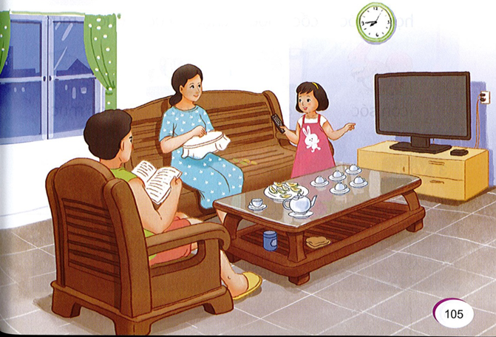
Nói
7
Xin phép

Slide 39
Nếu lên Tây Bắc, bạn hãy đến Sa Pa. Vào mùa hè, mỗi ngày ở đây như có bốn mùa. Sa Pa có Thác Bạc, có Cầu Mây, có các bản Tả Van, Tả Phìn, Sín Chải.

Slide 40
Dặn dò

